Slide 1

第一单元 少年有梦
第三课 梦想始于当下（学习成就梦想）
年 级：七年级 学 科：道德与法治（统编版）
主讲人：王 红 学 校：北京市第十中学

Slide 2
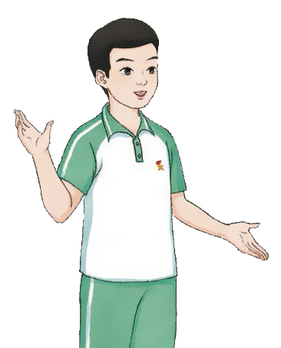
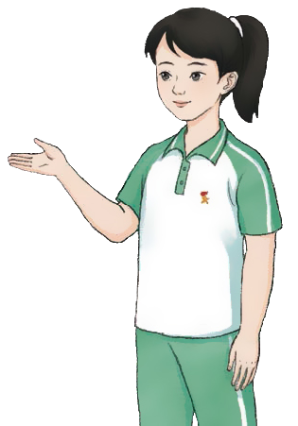
新课导入
生活观察
当今世界，知识、信息快速更新，学习稍有懈怠，我们就会落伍。
每个人的世界就像一个圆，学习是半径，半径越大，我们拥有的世界就越广阔。

Slide 3
结合两位同学的观点，思考、回答问题：
(1)学习给两位同学带来了什么？
(2)结合自己的体会，说说学习给你带来了哪些改变。
(3)这些改变对你实现梦想有什么帮助？
Notes:
制作说明：不加图标的正文页
制作区域参考线：上7，下8，左右15

Slide 4
新知探究
阅读感悟
毛泽东九岁进入私塾，熟读《论语》《孟子》《大学》等。十四五岁时，他白
天在地里干活儿，夜晚帮助父亲记账。尽管这样，他还是如饥似渴地阅读能够找到
的一切书籍。他对《三国演义》《水浒传》等小说尤其喜爱，能够熟记其中的很多
故事。
在湘乡县立东山高等小学堂，毛泽东学习了自然科学知识和英语。在这期间，
他还阅读了华盛顿、林肯、卢梭、孟德斯鸠等人的传记。在湖南省立第一师范学校
求学时期，学校的课程很多，毛泽东专注于哲学、史地、文学等。他注重自学，精
心安排自学计划，读书不倦，并在阅读中养成了独立思考的好习惯。
这些学习经历对毛泽东后来数十年的革命生涯，具有积极的启发和帮助作用。

Slide 5
毛泽东的学习经历对于他实现梦想有什么意义？

Slide 6
一、学习对实现梦想的意义
学习是立身做人的永恒主题，也是报国为民的重要基
础。学习是我们现阶段的基本任务，也是我们成就梦想的
重要路径。学习可以提升我们的思想品德和精神境界，增
强能力，增长智慧，使我们面前的世界更广阔、更精彩，
让我们拥有实现梦想的持续力量。

Slide 7
梦想从学习开始，事业靠本领成就。广大青年要自觉加强学
习，不断增强本领。人生的黄金时期在青年。青年时期学识基础
厚实不厚实，影响甚至决定自己的一生。
——2016 年 4 月 26 日，习近平总书记在知识分子、劳动模范、青年代表座谈会上的讲话
谈谈你对这几句话的理解。

Slide 8
中学生应该把学习作为现阶段的基本任务，把学习作为一种责任、一种精神追求、一种生活方式，要树立梦想从学习开始的观念。学习让我们拥有实现梦想的持续力量，让我们的人生更有价值，生命更有意义。

Slide 9
探究与分享
小然利用课余时间阅读科幻小说。
小佳在周末去敬老院做义工。
小冰经常主动做家务。
小丽和小伙伴利用周末调查垃圾分类情况。
(1)他们是在学习吗？说说你的理由。
(2)在生活中，你是怎样学习的？和同学一起讨论。

Slide 10
二、学习的丰富内涵
1. 初中阶段的学习内容非常丰富，既有知识的获取，
又有能力的提升、品德的培养等。
2. 学习的场域上，学习并不局限在学校，我们生活中
的所看、所听、所尝、所触、所做，都可以是学习。
3. 学习的表现形式上，学习不仅表现为接受和掌握，
而且表现为探究、发现、体验和感悟。

Slide 11
回忆自己的学习经历，从学习的内容、学习的场域和
学习的表现等方面，举例说明生活中的点点滴滴都是学习。

Slide 12
相关链接
在知识学习中，记忆、理解、运用等是相互联系的不同层次。
对基础知识的学习，需要具备记忆能力，
否则，知识会随着时间的推移而被遗忘。
记忆
对知识的理解，就是结合自己的经验消化、吸收知识，将其转化为自己的智慧。
理解
已经理解的知识，如果能够经常得到运用，就可以转化为我们自身的能力。
运用

Slide 13
知之者不如好之者，好之者不如乐之者。
工欲善其事，必先利其器。
纸上得来终觉浅，绝知此事要躬行。
根据上述材料，说说我们如何做到善于学习。

Slide 14
三、梦想的实现，需要我们努力学习、善于学习
1. 发现并保持对学习的兴趣，更加自觉、主动地学习。
2. 养成良好的学习习惯，掌握科学的学习方法，提高
学习效率。
3. 积极参加社会实践活动，到社会大课堂去读好“无
字之书”，获得更多的启迪。

Slide 15
从以下话题中，任选其一进行分享。
(1)你对哪门课程的学习最有兴趣？兴趣对你学习这
门课程有何作用？
(2)你有什么好的学习习惯或科学的学习方法？
(3)你参加过哪些社会实践活动？在这些实践活动中，
你有何成长？

Slide 16
拓展提升
周恩来：为中华之崛起而读书。
结合今天所学内容，谈谈你对这句话的理解。
学习不仅关乎个人的前途和命运，更关乎民族的未来
和发展。我们应学以致用，开拓进取，勇于创新，运用所
学知识帮助他人、服务社会，为实现中华民族伟大复兴的
中国梦贡献力量。

Slide 17
课堂小结
学习对实现梦想的意义
学习成就梦想
学习的丰富内涵
梦想的实现，需要努力学习、
善于学习

Slide 18
课堂练习
1. 史鉴使人明智，诗歌使人巧慧， 数学使人精细， 博物使人深
沉，伦理之学使人庄重，逻辑与修辞使人善辩。关于学习的意义，下
列说法正确的有( )
①学习只包括知识的获取和能力的提升
②学习能够使我们增强能力，增长智慧
③学习可以提升我们的思想品德和精神境界
④学习是我们现阶段最重要的任务，是我们成就梦想的重要路径
A. ①③ B. ①④ C. ②③ D. ②④
C

Slide 19
2. 某校组织同学们参观革命纪念馆。活动归来，同学们纷纷表达了自
己的感受。
这三位同学的感受告诉我们( )
①梦想的实现，需要我们努力学习，善于学习
②只有去社会大课堂中的学习才是真正的学习
③我们所看、所听、所尝、所触、所做都可以是学习
④学习不仅仅局限在学校，参加实践活动也是一种学习
A. ①② B. ①③ C. ②④ D. ③④
同学甲：参观纪念馆，我看到了很多展品，感受到革命先辈们的爱国情怀。
同学乙：今天去参观，走了很多路，很累，但是我坚持下来了。
同学丙：在纪念馆，听了先辈们的故事，我坚定了要传承革命精神的信念。
D

Slide 20
3. 以下是某位同学记笔记的策略。
对这位同学记笔记的策略，认识正确的是( )
A. 笔记记完以后，不用再进行整理
B. 善于学习要发现并保持对学习的兴趣
C. 笔记照抄老师的板书即可，无需记录其他内容
D. 善于学习，需要培养良好的学习习惯，掌握科学的学习方法
课前：准备好适合学科学习的笔记本，并复习前面的笔记。
课中：使用不同颜色的笔记录标题、重点、难点等内容。
课后：通读笔记，补充完善，形成提纲，方便复习。
D

Slide 21
4. 学习是立身做人的永恒主题，也是报国为民的重要
基础。以下是同学们关于学习的讨论。
小然：在课上我认真听讲，学习知识，提高能力。
小冰：暑假我积极参与了社区组织的垃圾分类桶前值守。
小鹏：我坚持课前预习、课后复习，学习取得了很大
的进步。
结合上述材料和所学知识，谈谈你对学习的理解。

Slide 22
①初中阶段的学习内容是非常丰富的，既有知识的获取，
又有能力的提升、品德的培养等。
②学习并不局限在学校，我们生活中的所看、所听、所尝、
所触、所做，都可以是学习。
③学习不仅表现为接受和掌握，而且表现为探究、发现、体
验和感悟。
④善于学习，要发现并保持对学习的兴趣，更加自觉、主
动地学习；要养成良好的学习习惯，掌握科学的学习方法，提
高学习效率；要积极参加社会实践活动，到社会大课堂去读好
“无字之书”。

Slide 23
课后任务
今天的中国，是梦想接连实现的中国。明天的中国，希望寄予新时代
的青少年。生逢伟大时代，人人都是追梦者。在实现梦想的征途上，我们
一往无前，不懈努力，把梦想的蓝图一步步变为美好的现实。
为了实现梦想，我们需要做哪些事情？哪些事情必须现在做？哪些事
情可以将来做？哪些事情需要用一生做？请结合所学知识和自身实际，将
下列横线补充完整。
◎必须现在做的事情：________________________
◎可以将来做的事情：________________________
◎需要用一生做的事情：______________________

Slide 24
第一单元 少年有梦
第三课 梦想始于当下（学习成就梦想）
制作单位：人民教育出版社

